Slide 1

Proyecto de Título
PTY4614-003D

Slide 2

App Turística
Situación Problemática:
Tarifas muy altas de guías turísticas.
Baja atracción de información turística del lugar a visitar.
2. Solución:
Fomentar el turismo y conocimiento de patrimonios o culturas en Santiago de Chile mediante:
Despliegue de información de los datos del lugar.
Uso del idioma nativo e inglés.
Asistente de voz.
Integración de Google Maps.

Slide 3
App Turística
3. Alcance del Proyecto
Personas que:
Tengan conocimiento de escaneo de código QR.
Utilicen un celular que permite el escaneo, desde la cámara.
Sectores importantes turísticos de Santiago de Chile.
Patrimonios, inauguraciones de metro, conflictos que surgieron en el país, aeropuertos.

Slide 4
Software Semáforos
Situación Problemática:
Alta tasa de fallecimientos por mal uso de los transeúntes al momento de cruzar las calles.
Anualmente en Chile se registran más de 70.000 accidentes. Como consecuencia de éstos fallecen aproximadamente 1.600 personas, lo que significa que diariamente mueren entre 4 y 5 personas en las vías públicas. En promedio 600 de ellas son atropelladas.

Slide 5
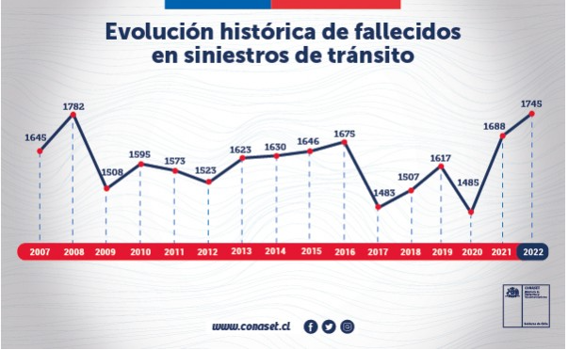

Slide 6
Software Semáforos
2. Solución:
Implementar un software en los actuales o nuevos semáforos con sensores de movimientos, capaces de emitir un sonido o una alarma cuando detecte movimiento y este con la luz roja, así para evitar accidentes o fallecimientos de mujeres, hombres y niños.
Fomentar la responsabilidad y paciencia al momento de cruzar las calles con uso del semáforos.

Slide 7
Software Semáforos
3. Alcance del Proyecto
De momento, este software estaría ligado a semáforos de Santiago, donde se registren una alta taza de fallecimiento causado por este siniestro, se realizaría un análisis de datos para visualizar si esta solución es efectiva o no.
Las tecnologías a usar seria
Python
Inteligencia artificial
Cámaras
Sensores de movimiento
Parlantes

Slide 8
App Cementerios
Situación Problemática:
Actualmente el cementerio parque del recuerdo está sufriendo perdidas monetarias por sus competidores (parque general, cementerio metropolitano, etc.) por lo que han decidido implementar el uso de inteligencia artificial pero no saben exactamente como, por lo cual has sido consultado junto con tu equipo desarrollador para generar alguna propuesta de valor o idea que lo diferencie de sus competidores y les genere algunas ganancias.
Digitalización y poca facilidad de ubicación de familiares en los cementerios.

Slide 9
App Cementerios
2. Solución:
Crear una app de celular, con la capacidad de buscar a la persona sepultada con el nombre completo o Rut, una vez encontrada a la persona, mostrar fotos, videos y una breve biografía de la misma, el la cual el mismo se presente, utilizando inteligencia artificial para replicar su voz y esta se lea o hable de sí mismo.
Fomentar la conexión y visitas con los familiares.

Slide 10
App Cementerios
3. Alcance del Proyecto
De momento, esta tecnología o implementación se vería ligada a celulares y al cementerio parque del recuerdo.
Las tecnologías a usar seria:
Flutter/ dart
Firebase
Jammable (IA)

Slide 11

¡Muchas gracias por su atención!

